Slide 1

Праздничный урок

Slide 2
Условия игры
1. Разбейтесь на 2 команды.
2. Выберите представителя команды, который будет отвечать.
3. Если одна команда затрудняется ответить, то право голоса переходит ко второй.

Slide 3
МАТЕМАТИКА
ИНФОРМАТИКА
РУССКИЙ ЯЗЫК
ФИНАНСОВАЯ ГРАМОТНОСТЬ
ХИМИЯ
ЛИТЕРАТУРА
ФИЗКУЛЬТУРА
ГЕОГРАФИЯ
ФИЗИКА
ИСТОРИЯ
ОБЩЕСТВО-ЗНАНИЕ
АНГЛИЙСКИЙ ЯЗЫК
БИОЛОГИЯ

Slide 4
МАТЕМАТИКА
2
4
1
3
5

Slide 5
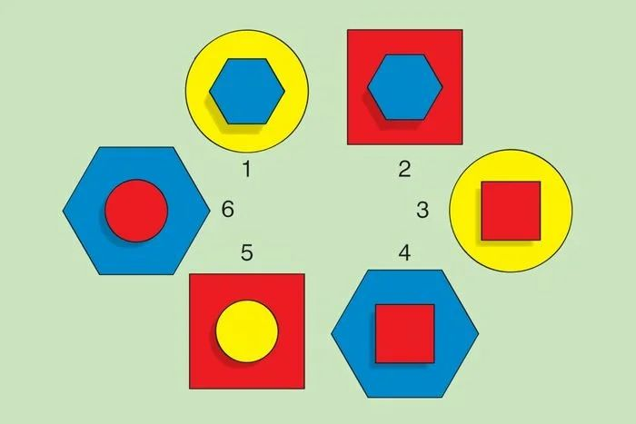
1

Slide 6
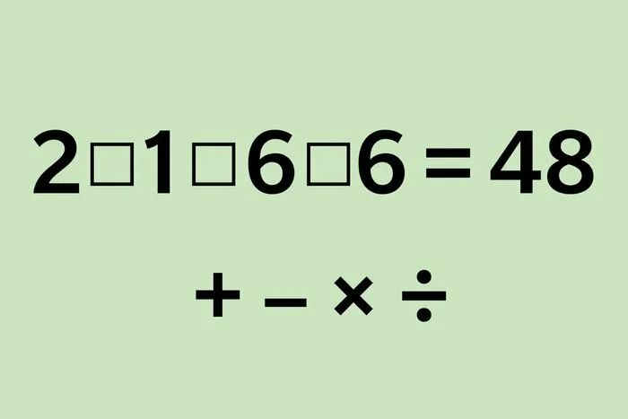
2
ответ

Slide 7
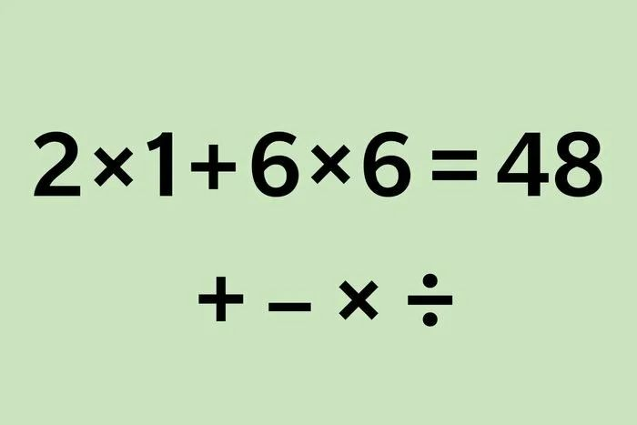

Slide 8
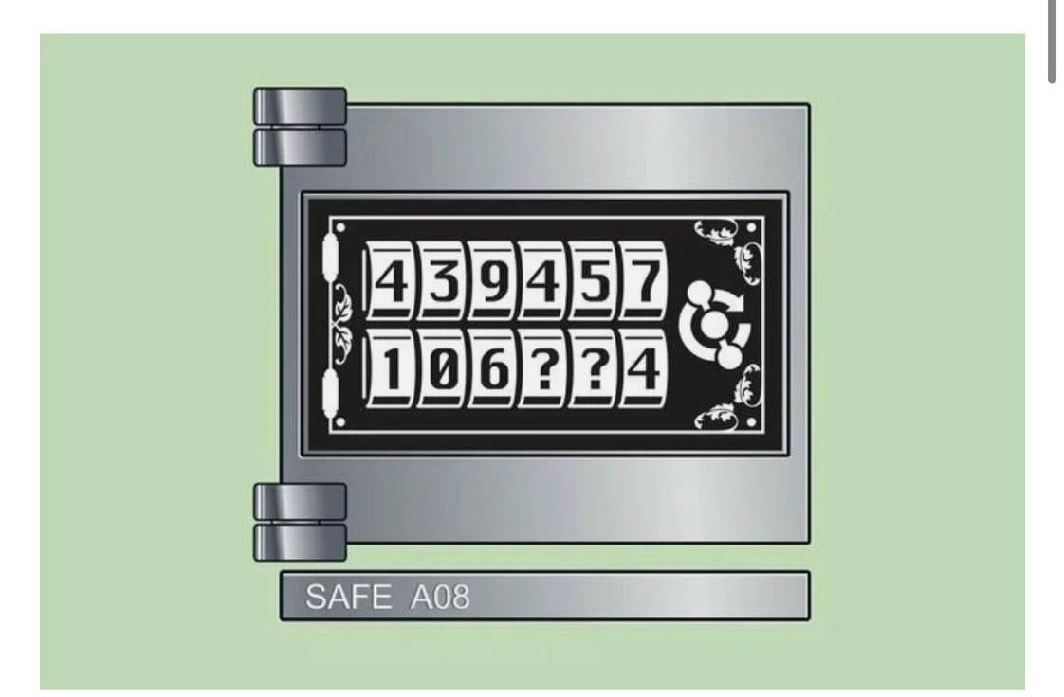
3

Slide 9
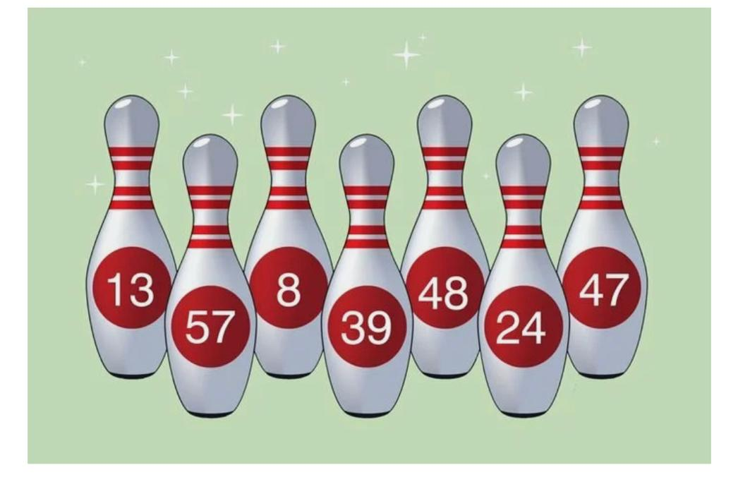
4

Slide 10
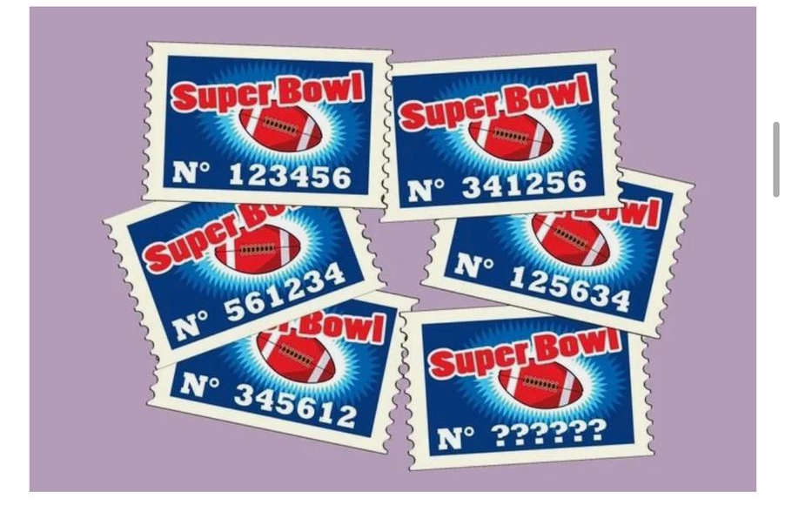
5

Slide 11
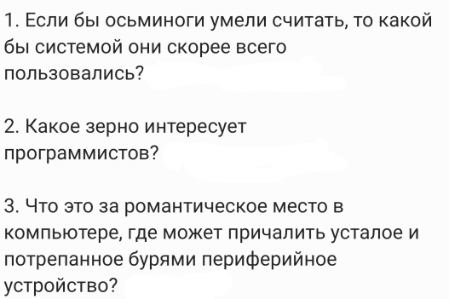
ИНФОРМАТИКА

Slide 12
РУССКИЙ ЯЗЫК
Прочитайте текст, вставьте пропущенные буквы, расставьте знаки препинания.

Slide 13
ХИМИЯ
Что содержит оригинальный рецепт Пепси-Колы?
мазуту
нитрат калия
пищеварительный фермент
героин
Металл, загорающийся в холодной воде:
1)магний
2) кальций
3) калий
4)алюминий

Slide 14
ГЕОГРАФИЯ
1. Самый большой океан?
2. На каком материке нет рек?
3. Самое глубокое озеро?
4. Вращающаяся модель земного шара?
5. Самый твёрдый минерал?
6. Область устойчивого пониженного атмосферного давления?

Slide 15
ОБЩЕСТВОЗНАНИЕ
Три брата (Иван, Дмитрий и Сергей) преподают различные дисциплины (физику, биологию и химию) в университетах Волгограда, Саратова и Казани. Известно, что:
- Иван работает не в Волгограде, а Дмитрий не в Саратове;
- Волгоградец преподает не физику;
- Тот, кто работает в Саратове, преподает химию;
- Дмитрий преподает не биологию
Что преподает Сергей, и в каком городе?

Slide 16

ФИЗКУЛЬТУРА

Slide 17
ЛИТЕРАТУРА
1) Мой первый слог растёт в дубраве,
Второй - глубокая канава,
Добавьте букву иль предлог.
Затем найдите третий слог:
Его отлично знает,
Кто в бильярд играет.
А в целом - повесть это
Великого поэта.
ЛИТЕРАТУРНЫЕ ЗАГАДКИ И ШАРАДЫ
2) Означает слово это
То, что ищут все поэты.
Букв порядок изменяем -
Предприятье получаем.

Slide 18
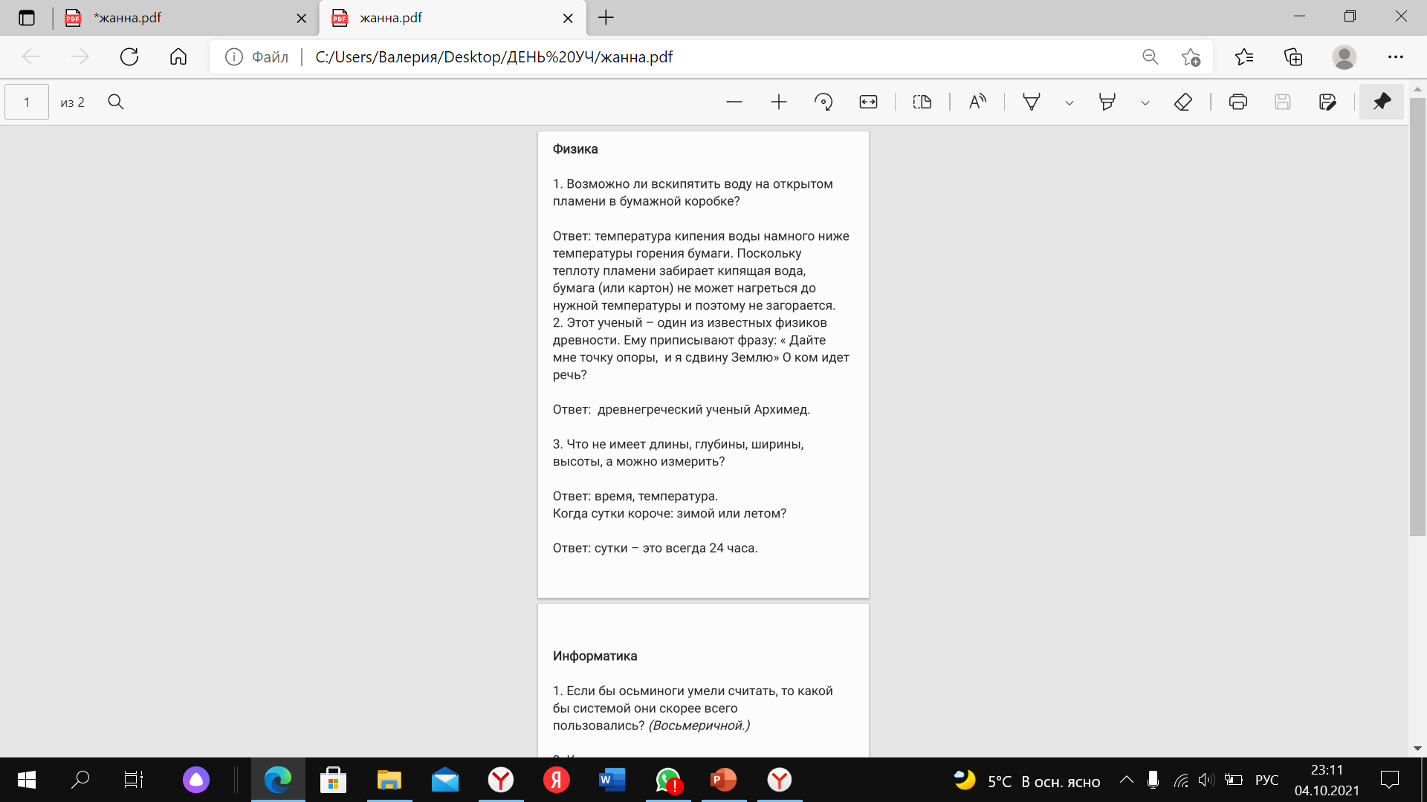
ФИЗИКА

Slide 19
БИОЛОГИЯ
ОТВЕТЬТЕ НА ВОПРОСЫ

Slide 20
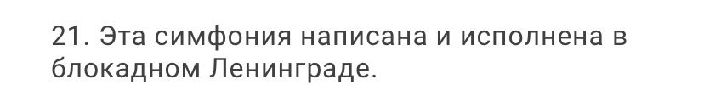
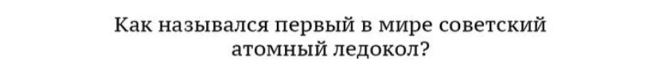
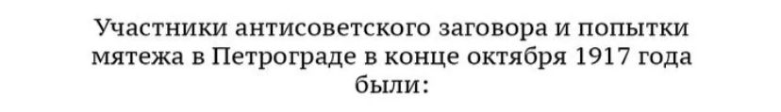
ИСТОРИЯ

Slide 21
АНГЛИЙСКИЙ ЯЗЫК
English task

Slide 22
ФИНАНСОВАЯ ГРАМОТНОСТЬ
ЗАДАЧИ

Slide 23

С ПРАЗДНИКОМ

